Slide 1
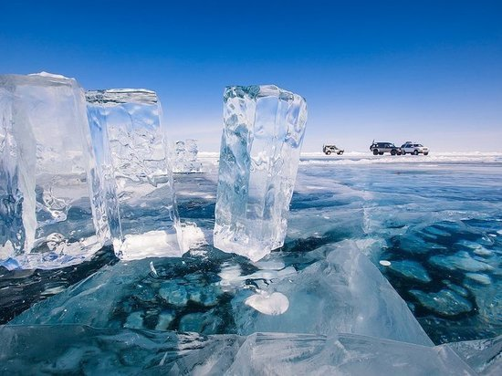
Арктика
Команда Ледяные Пионеры

Slide 2
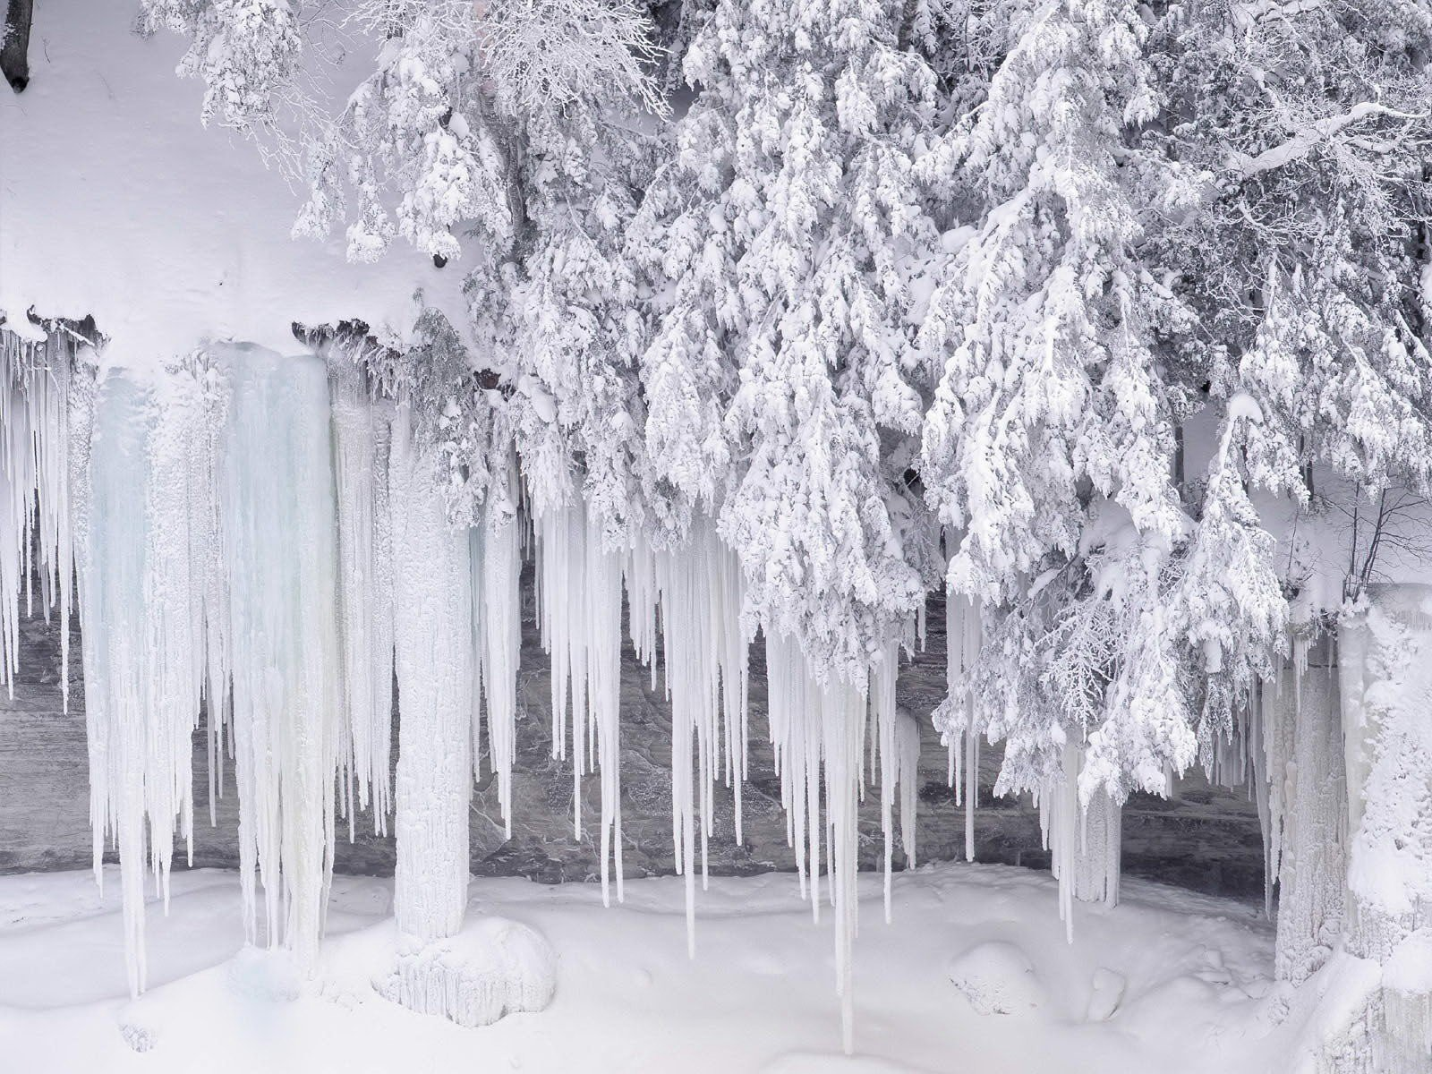
Что такое Арктика?
Арктика — единый физико-географический район Земли, примыкающий к Северному полюсу и включающий окраины материков Евразии и Северной Америки, почти весь Северный Ледовитый океан с островами, а также прилегающие части Атлантического и Тихого океанов. Южная граница Арктики совпадает с южной границей зоны тундры.

Slide 3
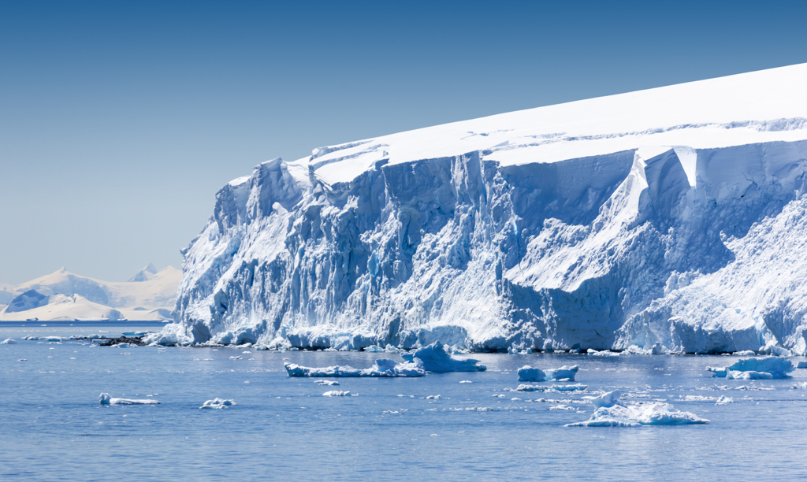
Уникальный животный мир

Slide 4
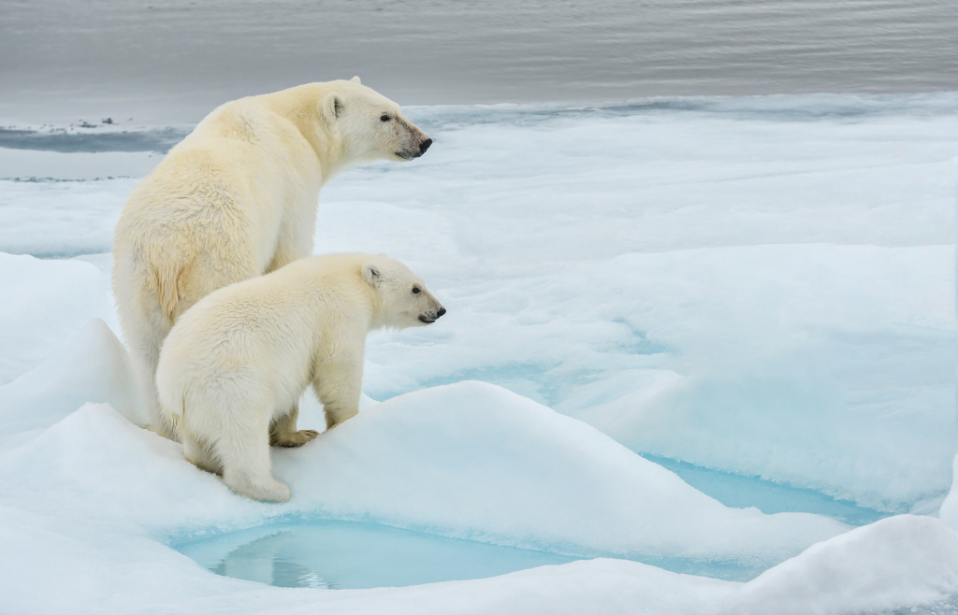
Белые медведи настолько хорошо приспособились к арктическим условиям, что их нельзя встретить нигде, кроме Арктики. Белый окрас делает хищников незаметными в ледяной пустыне. Толстый слой подкожного жира спасает от морозов. Густой мех отталкивает воду и идеально сохраняет тепло: даже инфракрасная съемка не позволяет обнаружить зверя. Подошвы лап «подбиты» мехом, чтобы не мерзли и не скользили на льду. В поисках добычи медведи способны проплыть десятки километров, а отличный нюх позволяет им за сотни метров учуять любимое лакомство – кольчатую нерпу. Невероятная выносливость, ловкость и сила сделали этих зверей настоящими повелителями Арктики.

Slide 5
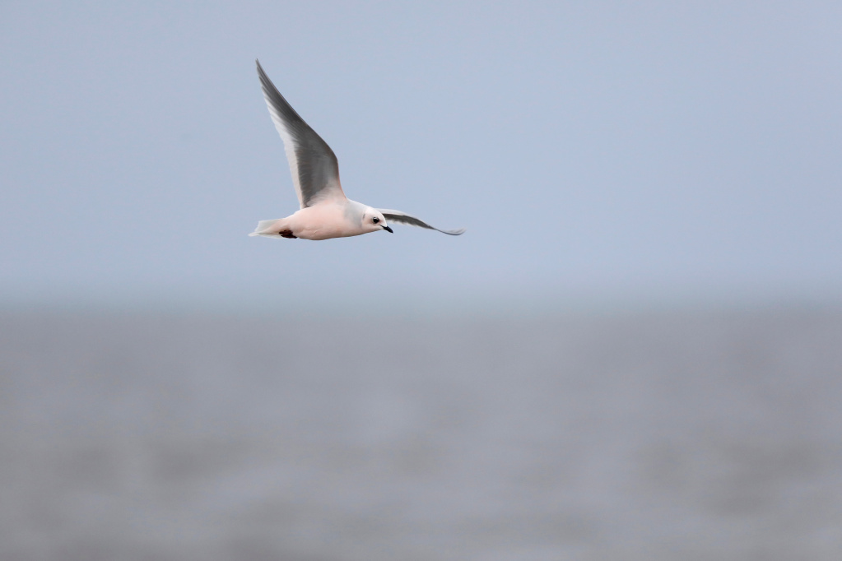
Большинство птиц прилетают в Арктику лишь на лето и покидают ее при первых признаках приближения суровой зимы. Но есть здесь и постоянные жители. Например, белая куропатка, которая зимой предпочитает держаться поближе к стадам белых оленей. Они разрывают копытами снег в поисках лишайников, и куропатка тоже находит, чем полакомиться. А если зазевается, может стать добычей полярной совы, самого грозного из крылатых хищников Арктики. Размах ее крыльев более полутора метров, а острые когти позволяют справиться даже с горностаями и зайцами.

Slide 6
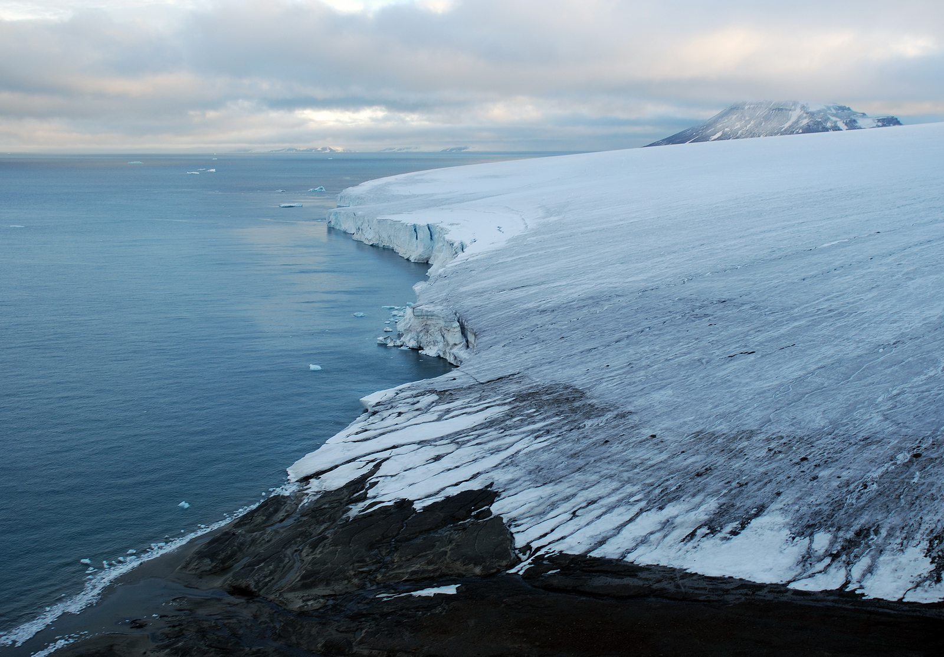
Факты о Арктике

Slide 7
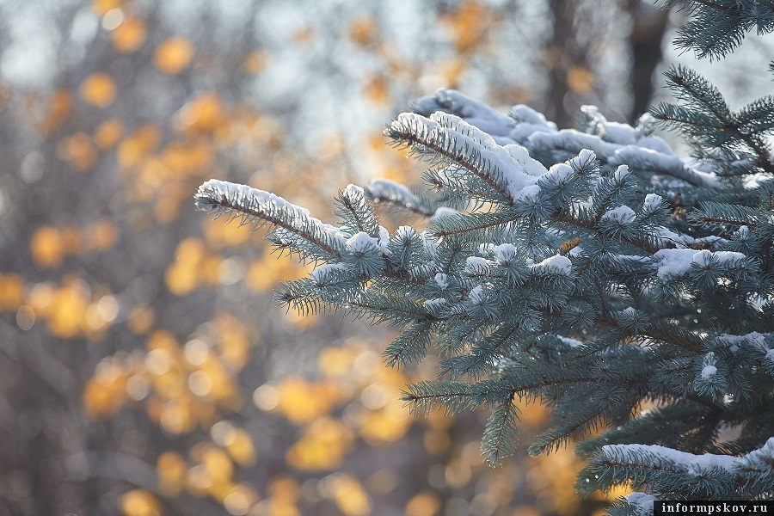
Гренландский ледяной щит покрывает приблизительно 80% поверхности суши Гренландии. Как правило, он толще 2 км (3 км в его толще) и является вторым по величине в мире массивом льда. Только антарктический ледяной покров больше.

Slide 8
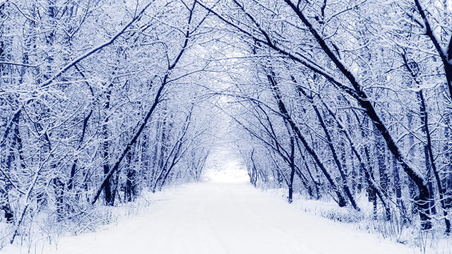
В Арктике находится самое большое в мире безопасное хранилище семян. Глобальное хранилище семян на Шпицбергене в настоящее время хранит 980 000 образцов для защиты от будущих природных или техногенных катастроф.

Slide 9
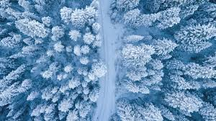
У большинства животных Арктики есть определённые сходства. Почти все они отличаются белым или светлым окрасом шерсти и перьев – это помогает им маскироваться на местности. И они отлично приспособлены к экстремально низким температурам, выдерживая морозы до -50 °C и даже ниже, иногда в сочетании с пронизывающим ветром.

Slide 10
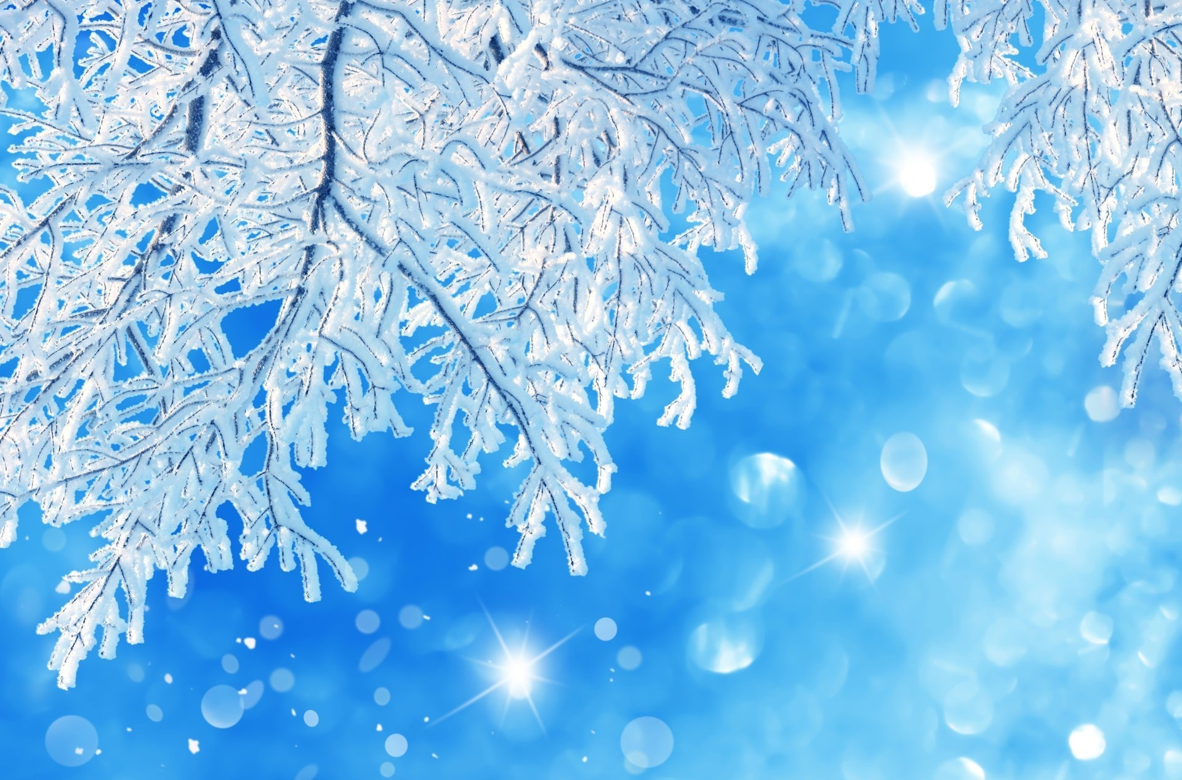
К Арктике относятся самые северные регионы Земли, близкие к полюсу. Эта обширная область частично охватывает два континента, Евразию и Северную Америку, и три океана – Северный Ледовитый, Атлантический и Тихий. Причём Северный Ледовитый океан относится к ней почти целиком, за исключением некоторых островов возле его южной границы.

Slide 11
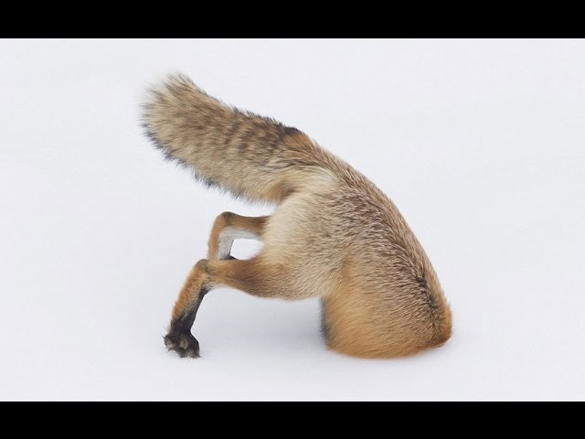

Спасибо за внимание☺

